Slide 1
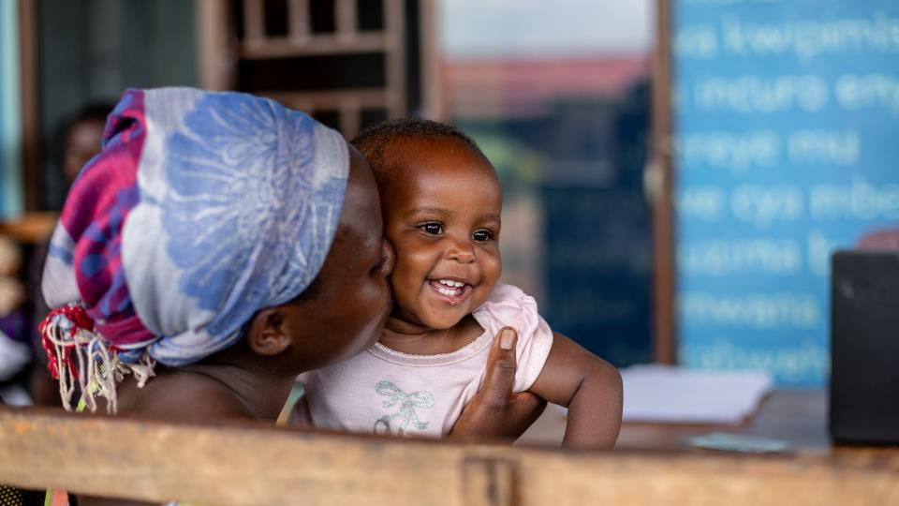

Pourquoi le genre est-il important pour la vaccination

Slide 2
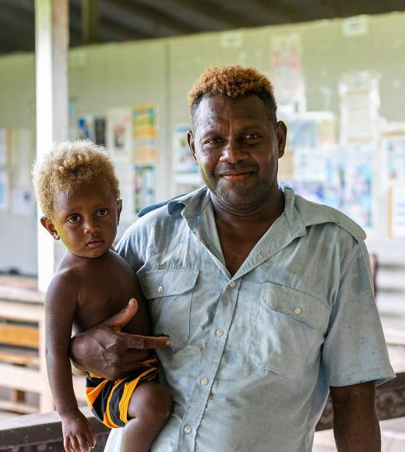


Il ne s'agit pas seulement d'une question de différence de couverture entre les filles et les garçons
Il S’AGIT de reconnaître et de lutter contre les obstacles liés à l'équité et au genre qui fragilisent l'accès et à l'adoption des vaccins, en particulier en ce qui concerne les enfants zéro-dose et les communautés manquées
il s'agit d’atteindre une couverture plus élevée pour tout le monde
Notes:
QUELLE EST LA PLACE DU GENRE DANS LA VACCINATION ?
L’attention portée aux questions liées au genre dans les programmes de vaccination ne se limite pas aux écarts de couverture entre les filles et les garçons.
Les études mondiales n'ont pas trouvé de différences majeures fondées sur le genre dans la couverture vaccinale – cependant, la désagrégation au niveau infranational peut montrer des différences dans certaines communautés
Cela porte également sur le genre de la personne qui NE se fait PAS vacciner… il existe une association entre l'adoption de la vaccination des enfants et l'inégalité de genre. Les communautés qui comptent un grand nombre d'enfants zéro-dose sont aussi souvent celles qui présentent une forte inégalité entre les sexes.

Slide 3
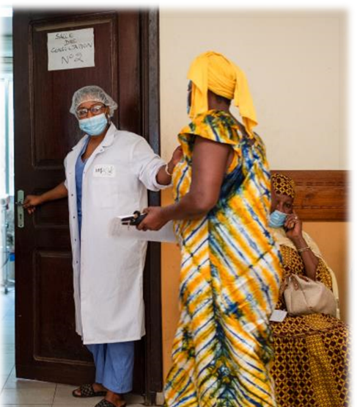
Obstacles du côté de l'offre ayant un impact sur la vaccination
Préférence culturelle/religieuse pour les agents de vaccination de sexe féminin
Les mauvaises conditions de travail, la discrimination fondée sur le genre et le harcèlement en milieu de travail sont à l’origine d’un taux de démission élevé
Horaires de travail peu pratiques
Expérience médiocre en matière de traitement/service (p. ex., envers les jeunes mères ; envers les soignants masculins)
Représentation limitée des femmes à des postes de direction et de prise de décisions
Notes:
Les travailleuses de la santé
Représentent 70 % des travailleurs, mais seulement 25 % des cadres supérieurs
En moyenne, font l'expérience d'un écart de rémunération entre les genres
Peuvent être victimes de discrimination, de problèmes de sécurité, de harcèlement

Slide 4
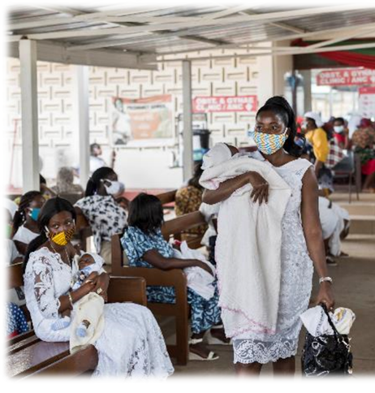
Les obstacles à la demande qui ont un impact sur la vaccination
Autonomie limitée en ce qui concerne la prise de décision
Manque de contrôle sur le temps/les ressources
Restrictions de mobilité (socioculturelles, sécurité)
Niveau d’instruction inférieur et connaissances limitées en santé
Violence sexiste et pratiques dangereuses (y compris le mariage des enfants)
Manque de participation des hommes/du père aux soins
Notes:
Les mères (généralement les soignants primaires) peuvent éprouver…

Slide 5

Comment commencer?
Une ressource conjointe élaborée par l’OMS, l’UNICEF et Gavi
Vise à améliorer la prise de conscience et la compréhension de la manière dont les obstacles liés au genre peuvent affecter les performances des programmes de vaccination
Fournit des concepts, des outils et des méthodes pratiques, ainsi que des actions susceptibles de faciliter l’intégration efficace d’une perspective de genre dans les programmes de vaccination
Comprend des mesures permettant d’identifier les obstacles à la vaccination liés au genre
Liens vers d’autres ressources et outils pour une programmation sensible au genre
Disponible en anglais et en français (le portugais bientôt disponible) : https://www.who.int/fr/publications/i/item/9789240033948
Notes:
Une nouvelle ressource conjointe élaborée par l’OMS, l’UNICEF et Gavi
POURQUOI LE GENRE EST-IL IMPORTANT : L’IA2030 décrit les moyens d’identifier et d’éliminer les obstacles à l’accès aux services de vaccination en recourant à des stratégies sexospécifiques, qui tiennent compte des différents besoins, expériences et vulnérabilités des femmes, des hommes, des filles et des garçons.

Slide 6










La lutte contre les inégalités de genre en matière de vaccination est intégrée dans l’ensemble des directives de la SNV
 | 1. Préparation | Assurer une représentation égale des femmes et des hommes dans l’équipe de planification Intégration d’un expert en genre et santé à l’équipe de la SNV Veiller à ce que les consultations ou les délibérations tiennent compte de la dynamique de genre et d’autres dynamiques de pouvoir afin de garantir une participation égale et la possibilité, pour tous les acteurs, y compris les organisations de femmes, d’exercer une influence, S’assurer que le département du Genre du ministère de la Santé, le ministère du Genre, ainsi que les OSC militant pour le genre et la santé sont inclus dans la cartographie des parties prenantes
 | 2. Analyse de situation | Inclure une analyse de la question des sexes pour identifier les obstacles liés au genre dans l’offre et la demande des services de vaccination
 | 3. Développement stratégique | Placer la suppression des obstacles liés au genre au cœur de la stratégie Identifier les politiques en matière d’équité entre les sexes qui peuvent optimiser l’impact à long terme
 | 4. Cadre de S&E | Établir des critères de référence clairs en matière de genre et des indicateurs de réussite ventilés par sexe Ventiler les indicateurs clés de performance par sexe (si possible) pour mieux évaluer les obstacles liés au genre
 | 5. Estimations des ressources | Estimer les interventions autonomes liées au genre et les approches intégrées liées au genre.
 | 6. Dialogue budgétaire | Budget consolidé pour la stratégie nationale de vaccination reposant sur des négociations avec le gouvernement et les partenaires externes pour la santé, y compris le ministère du Genre et les organisations militant pour les femmes et la santé
 | 7. Approbation et soutien | La version finale du document de la SNV contenant les prévisions budgétaires est approuvée par les parties prenantes nationales concernées, y compris les organisations militant pour les femmes et la santé
4
Mécanisme de suivi et d'évaluation
7
Approbation et soutien
Notes:
Quelques éléments clés qui pourraient faire une grande différence :
Inclure une certaine considération du genre dans l’analyse de situation (elle peut provenir d’études ou de données préexistantes sur le genre provenant d’ONU Femmes ou d’autres sources dans le pays)
Inclure les parties prenantes concernées par les questions de genre dans les consultations/discussions sur la SNV — par exemple, les points focaux pour les questions de genre des bureaux nationaux de l’UNICEF et de l’OMS, le responsable du programme de santé d’ONU Femmes, d’autres groupes de femmes concernés ou des ONG militant pour l’égalité des sexes
Avec les commentaires des points 1 et 2 ci-dessus, intégrer les conclusions sur le genre dans le document de la SNV et une ligne budgétaire pour les interventions et/ou les analyses de genre, etc.

Slide 7

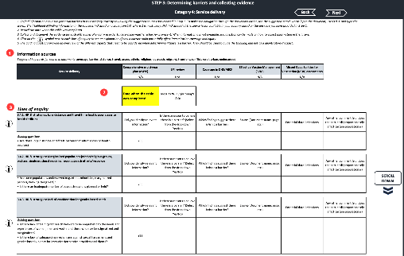
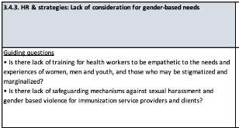
Demander explicitement aux pays de prendre en compte les obstacles à la vaccination liés au genre lors de l’analyse situationnelle de leur programme
Réalisation lors de la révision du PEV ou de l’élaboration de la SNV… etc.
Les directives actuelles sont disponibles à l’adresse suivante
Notes:
New WHO tool for situation analysis includes guiding questions to identify gender-related barriers to immunization, which can help flag issues for tailored intervention

Slide 8
Inclusion des considérations de genre dans les NIS
Sur les 31 documents SNV analysés en août 2024 (pays éligibles à Gavi- uniquement) : 20 (65%) incluent des considérations de genre dans la stratégie et/ou les plans d'activité
Exemples :
Rwanda, Djibouti, Togo, Mauritanie, Comores, Sénégal, Mali, Gambie, Kirghizstan, Malawi, Ouganda
Cambodge, Népal, PNG, Tadjikistan, Gambie, Kirghizstan, Sénégal, Mali
Rwanda, Tanzanie, Togo, Gambie, Mali, Sénégal
Népal, Rwanda, Gambie, RDC, Mali
Rwanda, Tanzania,
Cote d’Ivoire, Guinée
Notes:
Cambodia – demand generation priority
Comoros – coverage and equity goal includes strategies to overcome gender-barriers, incl. expanding hours/locations to better serve mothers
Cote d’Ivoire – establish and broaden partnerships to overcome barriers to inequality, including gender-related barriers
DRC – promote safe and decent working conditions, including fair pay and protection against GBV; preventing harassment in the workplace;
Djibouti – priority action to develop strategies to reduce gender inequalities in immunization
Gambia (the) – see spreadsheet for list.
Guinea – New partnerships will be established with a wide range of stakeholders to build knowledge and awareness of the benefits of vaccination, to build community trust and to overcome barriers to equality, including those related to gender;
Kyrgyzstan – In-depth analysis of equity and gender barriers to understand the required changes in social and behavioral and plan responses and tailored interventions; Increase the inclusion of gender, social inclusion and equity interventions in immunization policies, strategies and plans
Malawi – conduct GER analysis and implement measures to address barriers
Mali – review and revise TORs for coordinating committees to include gender parity; Strengthen the capacity of vaccinators (CHWs, vaccinators), including on gender-related barriers to vaccination, gender mainstreaming in immunization strategies, gender-sensitive and catch-up immunization guidelines and risks of sexual exploitation and abuse; conduct gender barriers analysis, put in place strategies to address gender-related demand barriers/comms strategy; organize national workshop and 1 capacity-building session per region for community actors (men and women) on gender-sensitive immunization techniques, advocacy for gender mainstreaming in routine immunization activities
Mauritania – conduct assessment to identify gender barriers and develop recommendations in priority provinces, integrate mother and child services;
Nepal – commitment to study gender and equity barriers on annual basis, for use in programme decisions; inclusion in commitment/demand section (incl acknowledgement of current lack of gender indicators)
Niger - Improve gender equity in leadership of healthcare personnel, supporting women's leadership in immunization programs; Promote safe and decent working conditions and prevention of sexual harassment and violence in the workplace
PNG – demand generation including addressing gender issues and related barriers
Rwanda – coverage and equity goal and strategies include strengthening multisectoral collab to ensure all target populations are reached, addressing gender inequities, strengthening involvement of fathers, challenge with lack of sex disaggregated data
Senegal – Integration of gender aspects into local EPI communication plans; Consideration of gender inequalities in all vaccination strategies; identify barriers to access (incl gender barriers); strategies to better involve men
Tajikistan – demand generation including exploring equity and gender related barriers
Tanzania – increase stakeholder engagement, increase male involvement, develop guidelines to address gender issues,
Togo – strengthen involvement of men in child health, identify gender barriers in access, coverage and equity incl gender
Uganda – acknowledgment of gender dynamics and commitment to people-centered planning that includes design, management and delivery of services that address gender barriers
(No/partial) Yemen - Poor awareness of caregivers with a limited decision-making power for women (mothers of the child) listed as a barrier; Sex disaggregrated data is an indicator for equity.

Slide 9
Exemples de conception d'interventions sensibles au genre – obstacles et solutions
Les femmes ont une mobilité et un contrôle limités sur les ressources, tout en ne disposant que de peu de temps
Préférence culturelle pour les travailleuses de la santé
Mauvaises conditions de travail/ discrimination sexuelle pour les travailleuses de la santé
Dynamique de genre dans la prise de décision
Expérience de service négative/attitudes des travailleurs de la santé
Apporter les vaccins aux endroits et événements auxquels les femmes se rendent
Envisager des heures de vaccination étendues/flexibles
Fourniture de plusieurs services au même point
Renforcer la représentation des femmes a des postes de direction et de prise de décisions
Inclure des considérations et des protections en matière de sécurité dans la conception des programmes de sensibilisation
Soutenir les hommes et les pères en tant que défenseurs des vaccins
Promouvoir l'engagement des hommes envers les soins apportés aux enfants et la prise de décision conjointe
Augmenter le nombre d’agents de vaccination de sexe féminin
Mettre en place une ligne d'assistance pour les questions consacrées aux femmes*
Proposer des sites de vaccination fréquentés par des « femmes seulement »*
Offrir une formation sensible au genre et à la diversité aux travailleurs de la santé
Ouvrir des cliniques spéciales pour les jeunes mères
S'assurer que les minorités ethniques peuvent recevoir des services et des informations dans une langue qu'elles comprennent
*Interventions mises en œuvre spécifiquement pour le vaccin contre la COVID-19

Slide 10

Messages essentiels
Il est essentiel de connaître et d’examiner les obstacles à la vaccination liés au genre pour progresser vers nos objectifs de couverture et d'équité, et pour atteindre les enfants « zéro dose » et les communautés oubliées.
L'analyse de genre est le point de départ du processus d'intégration de la dimension de genre → Cela peut faire partie d'une étude documentaire lors de la planification d’un programme ou d'un projet, tirer parti des opportunités et des données existantes, ou constituer une étude approfondie qui peut être confiée à des partenaires et à des communautés.
Des possibilités de financement, d'assistance technique et de formation sont disponibles (voir les diapositives suivantes)
Notes:
Remember, “analysis” can occur on many different levels. It can be an analysis that is done at a desk when planning a programme or project, or it can be an in-depth research and analysis that can be contracted out to partners and communities.

Slide 11

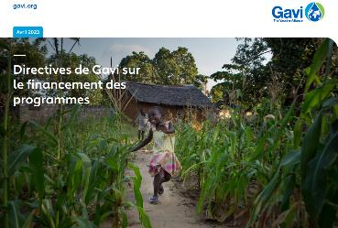
Intégration du genre dans les demandes de subvention - attentes
La stratégie 5.0 de GAVI favorise la programmation tenant compte de la dimension de genre en mettant l'accent sur l'identification et la résolution des obstacles sous-jacents liés au genre auxquels sont confrontés les soignants, les adolescents et les travailleurs de la santé.
Les demandes doivent inclure des approches tenant compte du genre ou transformatrices qui répondrait aux obstacles liés au genre identifiés et utilisés dans la conception et la mise en œuvre des stratégies de vaccination, de l'EAF, TCA, et du renforcement des systèmes de santé (HSS)
Cela encourage et préconise la participation pleine et égale des femmes à la prise de décisions relatives aux programmes de santé et au bien-être.
Directives sur le financement des programmes
Notes:
Le genre est une priorité pour de nombreux donateurs dans le domaine de la santé mondiale (y compris Gavi, BMGF, et de nombreuses grandes agences de développement international (par exemple, de pays tels que le Canada et l'Allemagne). L'intégration de la dimension de genre dans les demandes de subvention est désormais une priorité pour la plupart des agences de financement.
Crédit : GAVI/2011/Solomon Bogale

Slide 12
Analyse des obstacles lies au Genre dans la Vaccination dans les pays WCAR
Statut | Pays | Prochaines etapes
Pays qui ont fait une analyse des obsatcles lies au Genre et integrent dans le dialogue FPP et EAF | The Gambia, Benin, Liberia, Sierra Leone, Niger, Nigeria et RDC | Appui a la mise en oeuvre des plans d’amelioration des barrieres et au Suivi de la mise en oeuvre.
Pay qui sont en train de faire une analyse des obstacles lies au genre en vue d’informer le FPP, SNV ou EAF | Chad, Guinee | Finalization de l’analyse genre et des plans d’amelioration decoulant de l’analyse
Pays qui ont leurs FPP approuves, mais qui prevoient des analyses de genre plus detaillees pour informer les strategies/plans d’amelioration | Cameroun, CAR, Congo | Appui a l’analyse de genre et au development de plans d’amelioration
Etudes de cas pour la documentation et la dissémination de bonnes pratiques sur l’analyse des obstacles lies au genre (consultant UNICEF) | Ghana (finalisé, en attente de validation du Ministere de la Santé), Liberia (rapport presque final), Nigeria (interviews faites, rapport en cours), RDC (interviews) | Finalization/ Dissemination, autres etudes de cas
*

Slide 13
Défis pour les analyses des obstacles lies au genre dans la vaccination et les plans d’amélioration - WCAR
Renforcement des capacités : capacités insuffisantes des équipes pays sur le genre pour soutenir efficacement la mise en œuvre des plans d'amélioration
Les données de l’Analyse des obstacles lies au Genre dans la vaccination ne sont pas toujours systématiquement traduites en plans d'amélioration (bon exemple documenté par une étude de cas : Libéria)
Financement, notamment pour la mise en œuvre des plans d'amélioration

Slide 14

Opportunités de formation L'INSCRIPTION EST DÉSORMAIS OUVERTEk
Cours de renforcement des capacités GENDER//PRO - Parcours secteur vaccination (long cours)
Cours de 15 semaines sur la manière d'intégrer la dimension de genre dans la planification et la programmation de la vaccination, y compris : l'analyse de genre, la collecte de données, la conception et la mise en œuvre, le suivi et l'évaluation, l'établissement de rapports et le plaidoyer..
Langues : Français et anglaise
Dates à venir : Printemps 2025
Engagement en termes de temps : 1,5 à 2 heures par semaine pendant 15 semaines
Intégrer la dimension de genre dans la conception des programmes de vaccination (cours de courte durée)
Cours de 4 semaines améliorer la compréhension d'une programmation de la vaccination solide et tenant compte des sexospécificités
Langues : Anglais et français
Dates à venir : Plusieurs sessions à l'automne 2024 et au printemps 2025
Engagement en termes de temps : 3 heures par semaine (y compris module en ligne) pendant4 semaines
Pour plus d'informations sur les modalités d'inscription :shendales@who.int; tevibenissanc@who.int
Notes:
Registration for the Fall 2024 and Spring 2025 sessions is NOW OPEN.
Please reach out to Carol and/or Stephanie for more information

Slide 15

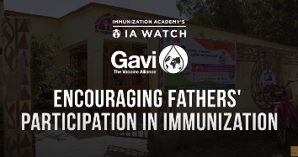

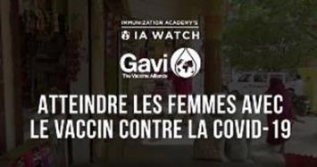
Vidéos sur le genre et la vaccination
Disponible en francais et anglais
Seulement en anglais
https://watch.immunizationacademy.com/fr/videos/933
https://www.youtube.com/watch?v=rVh93SFk4b0
https://watch.immunizationacademy.com/fr/videos/938
https://watch.immunizationacademy.com/fr/videos/937

Slide 16



Pour plus d'informations et de ressources sur le genre et la vaccination
Page d'accueil IVB de l’OMS sur le genre et la vaccination https://www.who.int/teams/immunization-vaccines-and-biologicals/gender
UNICEF – Égalité de genre https://www.unicef.org/gender-equality
Vaccination, genre et équité https://www.ige.health/
GAVI – Genre et vaccination https://www.gavi.org/our-alliance/strategy/gender-and-immunization

Slide 17
Merci de votre attention.

Slide 18

Obstacles liés au genre
opèrent à plusieurs niveaux, de l'individu et du ménage à la communauté et aux systèmes de santé
sont soutenus par des relations de pouvoir, menant à des opportunités, des limitations, des défis, des besoins et des vulnérabilités différents, en particulier pour les femmes et les filles
influent sur les dimensions de l'offre et de la demande de vaccination
OFFRE
(Prestation de services)
DEMANDE
(Recours aux soins)
Notes:
Les rôles, normes et relations entre les sexes influencent de diverses façons les personnes qui tombent malades, celles qui ont accès aux ressources et les contrôlent, celles qui se font entendre et celles dont les besoins en matière de santé sont satisfaits, y compris en matière de vaccination.
Points de discussion :
Il est essentiel de comprendre comment le genre, en particulier celui des soignants, influence les enfants et les adolescents lors de la vaccination pour lutter contre les inégalités existantes
Les inégalités de genre amplifient la fracture entre les zones rurales et les zones urbaines et sont souvent davantage présentes au sein des populations géographiquement marginalisées
Les mères, qui jouent généralement le rôle des soignants primaires, sont confrontées à des obstacles socioéconomiques, démographiques et culturels importants qui aggravent encore les défis liés au contexte
Il est essentiel de reconnaître l'équité entre les genres comme un élément clé en faveur du renforcement des systèmes de santé, grâce aux efforts déployés au niveau communautaire et à chaque niveau du système de santé

Slide 19

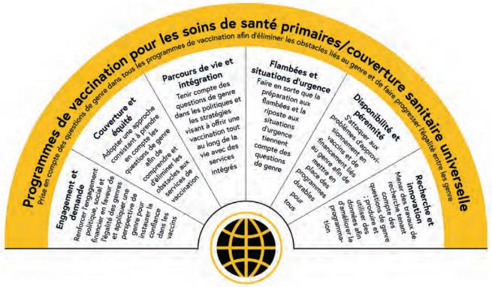
Le Programme pour la vaccination à l’horizon 2030 s'engage à éliminer les obstacles liés au genre dans le secteur de la vaccination et à faire progresser l'égalité de genre
Le genre est une considération transversale importante pour les sept priorités stratégiques de l’IA2030
Il est au cœur de la Priorité Stratégique 3 portant sur la couverture et l'équité
Notes:
Alors pourquoi les enjeux du genre sont-ils importants pour la stratégie nationale de vaccination ?
L'IA2030 vise à atteindre tout le monde, où qu'il se trouve, et quel que soit son âge, afin que chacun profite pleinement des vaccins pour améliorer sa santé et son bien-être
« Adopter l'intégration de la dimension de genre pour comprendre et éliminer les obstacles aux services de vaccination »

Slide 20
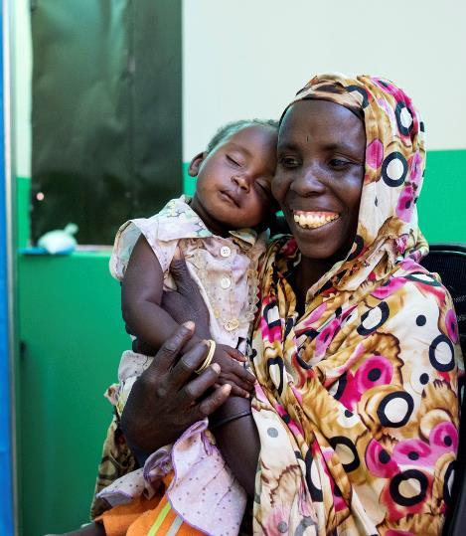
Sources potentielles de données liées au genre
Bases de données statistiques et indicateurs mondiaux (national, ONU Femmes, Fonds des Nations unies pour la population, Banque mondiale, etc.)
Rapports, publications, études existants sur le genre (ONU, gouvernement, ONG, etc.)
D'autres départements ou ministères (par exemple, le ministère du Genre ?)
Enquêtes récentes auprès des ménages (enquêtes démographiques et de santé, enquête par grappes à indicateurs multiples)
Autres enquêtes et études liées à la vaccination (études des CAP, facteurs comportementaux et sociaux, évaluations C&E, etc.)
Évaluations de la prestation de services (SARA, etc.)
Discussions de groupe de réflexion
Entretiens avec les principaux informateurs
Évaluations/enquêtes rapides des besoins (élaborées à des fins spécifiques)
Sondages d'opinion (normes/attitudes liées au genre)
Écoute/observation sociale
Notes:
Le guide sur la place du genre contient une liste d'indicateurs à l’Annexe 3, y compris une sélection de ceux déjà mentionnés dans le cadre de l'EDS et de SARA.

